Slide 1
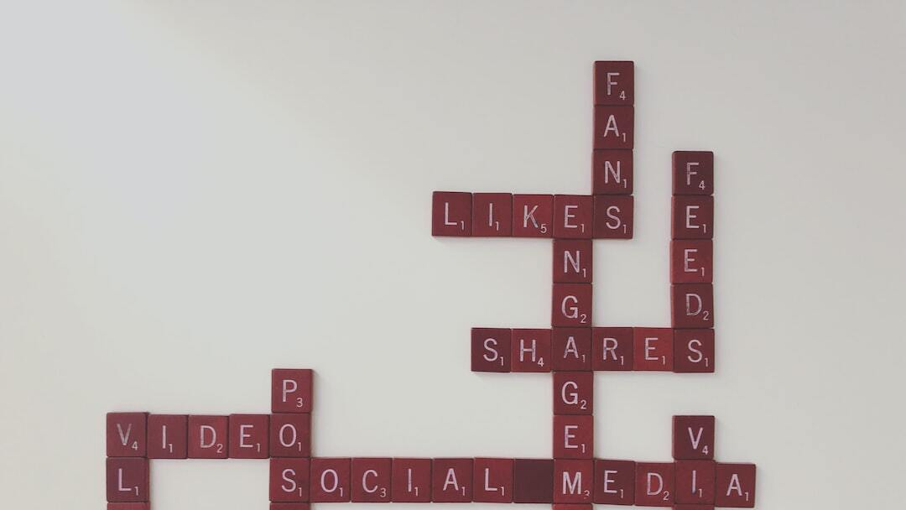
Kirish: Media savodxonlik nima?
Media savodxonlikning ta'rifi: Media savodxonlik - bu ommaviy axborot vositalarini tushunish, tahlil qilish va baholash qobiliyati.
Asosiy komponentlar: Media savodxonlikning asosiy komponentlari: ma'lumot manbalarini aniqlash, kontentni baholash, va tahlil qilish.
Muhimligi: Bugungi kunda media savodxonlik har bir inson uchun zarur, chunki u tanqidiy fikrlashni rivojlantiradi va soxta yangiliklardan himoya qiladi.
Photo by Merakist on Unsplash

Slide 2
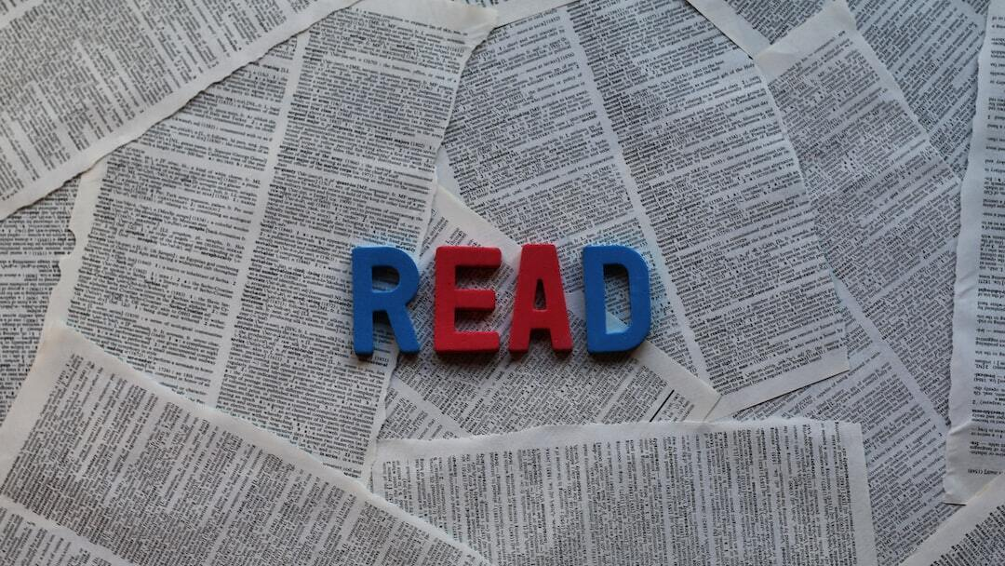
Media savodxonlikning ahamiyati
Axborot asrida media savodxonlik: Media savodxonlik axborot asrida muhim rol o'ynaydi, chunki u ma'lumotlarni to'g'ri qabul qilish va tahlil qilish imkoniyatini beradi.
Ijtimoiy ongni oshirish: Media savodxonlik ijtimoiy ongni oshirishga yordam beradi, odamlar tahliliy fikrlash qobiliyatini rivojlantiradi.
Soxta ma'lumotlardan himoya: Media savodxonlik soxta ma'lumotlardan himoya qiladi, odamlar haqiqatni ajratib olishga o'rganadilar.
Photo by Jesper Sehested on Unsplash

Slide 3

Media savodxonlik va raqamli davr
Raqamli texnologiyalar va media savodxonlik: Raqamli texnologiyalar media savodxonlikni yangi darajaga olib chiqadi, bu orqali odamlar ko'proq va tezroq axborot olishadi.
Internetda axborot olish: Internet media savodxonlikning muhim qismi bo'lib, unda to'g'ri va ishonchli ma'lumotlarni topish o'rganiladi.
Raqamli media vositalaridan foydalanish: Raqamli media vositalaridan foydalanish ko'nikmalari har bir inson uchun zarur bo'lib, bu ular uchun imkoniyatlar eshigini ochadi.
Photo by Merakist on Unsplash

Slide 4
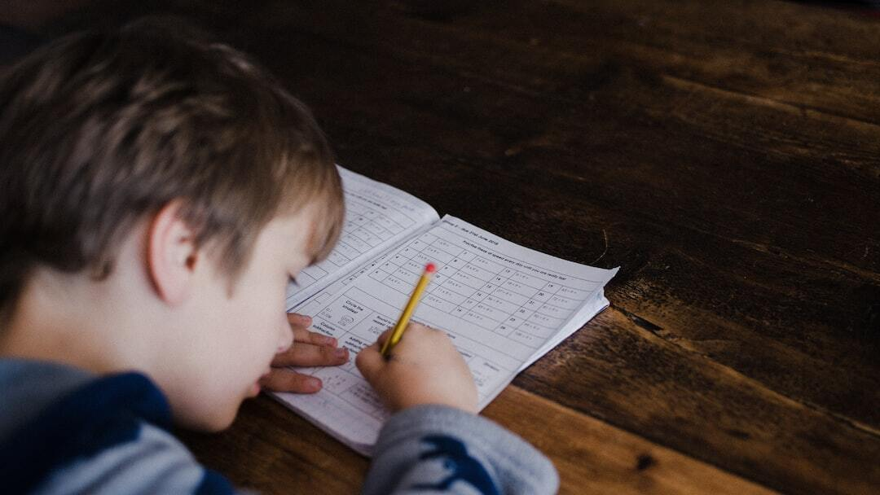
Yoshlar va media savodxonlik
Yoshlar uchun ahamiyati: Media savodxonlik yoshlar uchun juda muhim, chunki ular axborot texnologiyalari dunyosida ulg'aymoqdalar.
Yoshlarning media iste'moli: Yoshlar ko'proq vaqtlarini media iste'moli bilan o'tkazadilar, shuning uchun ularning media savodxonligi rivojlantirilishi kerak.
Ko'nikmalar: Yoshlar uchun media savodxonlik bo'yicha ko'nikmalar: tanqidiy fikrlash, axborotni tahlil qilish, va soxta ma'lumotlarni aniqlash.
Photo by Annie Spratt on Unsplash

Slide 5

Oilalar va media savodxonlik
Oilada media savodxonlikning o'rni: Oilada media savodxonlik bolalarning media madaniyatini shakllantirishda katta ahamiyatga ega.
Ota-onalar uchun tavsiyalar: Ota-onalar bolalariga media savodxonlikni o'rgatishda faol ishtirok etishlari kerak.
Oilaviy media iste'moli qoidalari: Oilaviy media iste'moli bo'yicha aniq qoidalar o'rnatish, bolalarning xavfsizligini ta'minlaydi.
Photo by National Cancer Institute on Unsplash

Slide 6

Ta'lim tizimida media savodxonlik
Ta'lim tizimida roli: Ta'lim tizimida media savodxonlik o'quvchilarning tanqidiy fikrlash va axborotni tahlil qilish qobiliyatlarini rivojlantirishda muhim rol o'ynaydi.
O'qituvchilar uchun dasturlar: O'qituvchilar uchun maxsus media savodxonlik dasturlari ularning o'quv jarayonida media vositalaridan samarali foydalanishiga yordam beradi.
Talabalar uchun usullar: Talabalar uchun media savodxonlikni o'rgatish usullari: interaktiv darslar, loyihalar va media tahlil mashg'ulotlari.
Photo by Limor Zellermayer on Unsplash

Slide 7
Kichik yoshdagi bolalar uchun media savodxonlik
Ahamiyati: Kichik yoshdagi bolalar uchun media savodxonlik erta yoshda axborotni to'g'ri tushunish va foydalanish qobiliyatini shakllantirish uchun muhim.
O'yinlar va interaktiv darslar: O'yinlar va interaktiv darslar bolalarning media savodxonlikni qiziqarli va samarali o'rganishiga yordam beradi.
Ota-onalar va o'qituvchilar roli: Ota-onalar va o'qituvchilar bolalarga media savodxonlikni o'rgatishda muhim rol o'ynaydilar, ularni to'g'ri yo'naltirish va nazorat qilish kerak.
Photo by Annie Spratt on Unsplash

Slide 8

Media savodxonlikda internet xavfsizligi
Internet xavfsizligining ahamiyati: Internet xavfsizligi media savodxonlikning muhim qismidir, chunki u foydalanuvchilarni kiberhujumlar va ma'lumotlar o'g'irlanishidan himoya qiladi.
Xavfsiz foydalanish qoidalari: Internetdan xavfsiz foydalanish qoidalari: kuchli parollar, shaxsiy ma'lumotlarni oshkor qilmaslik, va antivirus dasturlarini yangilab turish.
Soxta ma'lumotlardan himoya qilish: Foydalanuvchilarni soxta ma'lumotlardan himoya qilish uchun axborotni tekshirish va ishonchli manbalardan foydalanish muhimdir.
Photo by Stephen Tauro on Unsplash

Slide 9

Soxta yangiliklarni aniqlash
Soxta yangiliklarning xavfi: Soxta yangiliklar jamiyatda noto'g'ri tushunchalar va vahima yaratishi mumkin, shuning uchun ularni aniqlash muhimdir.
Aniqlash usullari: Soxta yangiliklarni aniqlash usullari: manbani tekshirish, matnni tahlil qilish, va rasm va videolarni tekshirish.
Ishonchli manbalar: Yangiliklarni tekshirish uchun ishonchli manbalar va fakt tekshirish saytlaridan foydalanish muhimdir.
Photo by yeom yunseon on Unsplash

Slide 10
Ijtimoiy media va media savodxonlik
Ijtimoiy media va axborot olish: Ijtimoiy media axborot olishda muhim rol o'ynaydi, chunki u odamlarni global yangiliklar va hodisalar bilan tezda tanishtiradi.
Platformalar roli: Ijtimoiy media platformalari odamlarning fikr va g'oyalarini tarqatishda, hamda ularni muhokama qilishda katta ahamiyatga ega.
Ijtimoiy media xavfsizligi: Ijtimoiy media xavfsizligiga e'tibor qaratish, shaxsiy ma'lumotlarni himoya qilish va soxta hisoblardan saqlanish muhimdir.
Photo by Merakist on Unsplash

Slide 11
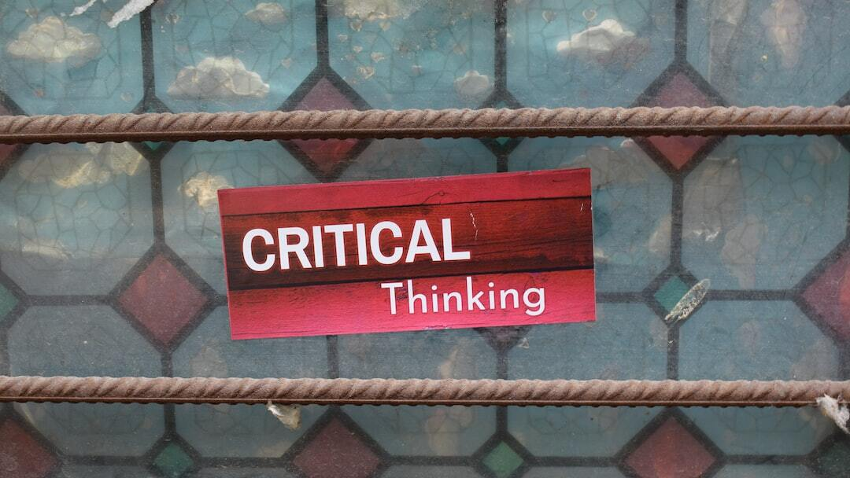
Media savodxonlik va tanqidiy fikrlash
Tanqidiy fikrlashni rivojlantiradi: Media savodxonlik tanqidiy fikrlashni rivojlantiradi, bu esa axborotni chuqurroq tahlil qilish va baholash imkonini beradi.
Qobiliyatlarni shakllantirish: Tanqidiy fikrlash qobiliyatlarini shakllantirish: savol berish, tahlil qilish, va turli manbalarni solishtirish.
Axborot tahlili: Tanqidiy fikrlash va axborot tahlili orqali, odamlar to'g'ri va ishonchli ma'lumotlarni ajratib olishga o'rganadilar.
Photo by Marija Zaric on Unsplash

Slide 12
Media vositalaridan foydalanish strategiyalari
Samarali foydalanish usullari: Media vositalaridan samarali foydalanish uchun kontentni tanlab olish va maqsadga muvofiq foydalanish muhimdir.
Axborotni filtrlash: Axborotni filtrlash orqali foydalanuvchilar sifatli va ishonchli manbalarga e'tibor qaratishlari lozim.
Media iste'mol qilishda balans: Media iste'mol qilishda balans saqlash, ya'ni o'qish, ko'rish va eshitish vaqtlarini muvozanatlash kerak.
Photo by Merakist on Unsplash

Slide 13
Ota-onalar uchun qo'llanmalar
Ahamiyati: Ota-onalar uchun media savodxonlik muhimdir, chunki ular bolalarning media iste'molini nazorat qilishi va to'g'ri yo'naltirishi kerak.
Bolalarni himoya qilish usullari: Bolalarni himoya qilish usullari: xavfsiz qidiruv tizimlari, filtrlash dasturlari va axborotni tekshirish.
Muloqot: Bolalar bilan media savodxonlik mavzusida ochiq muloqot qilish, ularning savollariga javob berish va tushuntirish muhimdir.
Photo by Annie Spratt on Unsplash

Slide 14
O'qituvchilar uchun resurslar
Ahamiyati: O'qituvchilar uchun media savodxonlik resurslari muhimdir, chunki ular o'quv jarayonida foydalanishlari mumkin.
Onlayn va oflayn resurslar: Onlayn resurslar: interaktiv darslar, videolar va maqolalar. Oflayn resurslar: kitoblar, qo'llanmalar va seminarlar.
Dars tashkil qilish: Media savodxonlik darslarini tashkil qilish usullari: loyihalar, munozaralar va amaliy mashg'ulotlar.
Photo by Limor Zellermayer on Unsplash

Slide 15
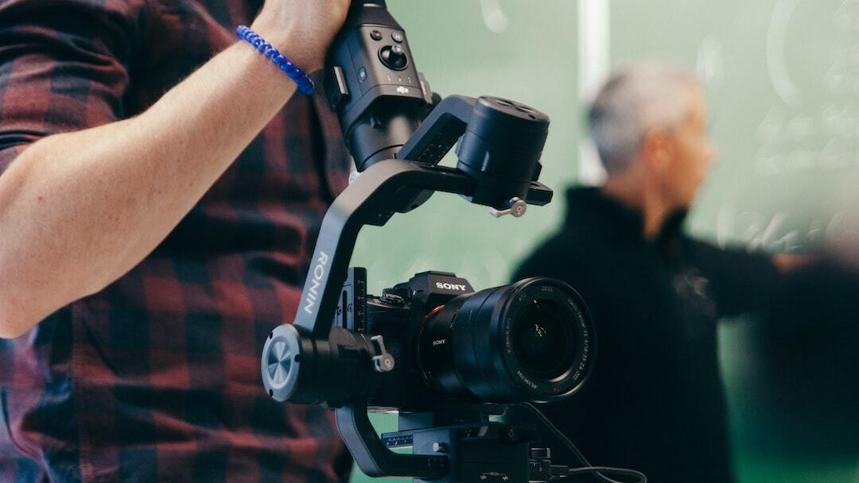
Maktablar uchun media savodxonlik dasturlari
Media savodxonlik dasturlari: Maktablarda media savodxonlik dasturlari o'quvchilarning tanqidiy fikrlash va axborotni tahlil qilish ko'nikmalarini rivojlantirishga yordam beradi.
O'quv rejasi va materiallar: O'quv rejasi va materiallar media savodxonlikni o'rgatishda muhim rol o'ynaydi. Ushbu materiallar darslar, amaliy mashg'ulotlar va loyihalarni o'z ichiga oladi.
Maktablar va jamiyatning roli: Maktablar va jamiyat media savodxonlikni rivojlantirishda muhim rol o'ynaydi, ular birgalikda samarali dasturlarni amalga oshirishlari kerak.
Photo by Vanilla Bear Films on Unsplash

Slide 16

Ko'ngilochar media va savodxonlik
Ahamiyati: Ko'ngilochar media savodxonlik axborotni qabul qilish va tahlil qilish qobiliyatlarini rivojlantiradi, chunki ko'ngilochar kontent ham axborotni etkazadi.
Reklama va marketing ta'siri: Reklama va marketingning ta'sirini tushunish, iste'molchilarning ongli qarorlar qabul qilishiga yordam beradi.
Media madaniyati va iste'mol: Media madaniyati va iste'molni tushunish, odamlarning media kontentni tanqidiy baholashiga imkon beradi.
Photo by Brands&People on Unsplash

Slide 17
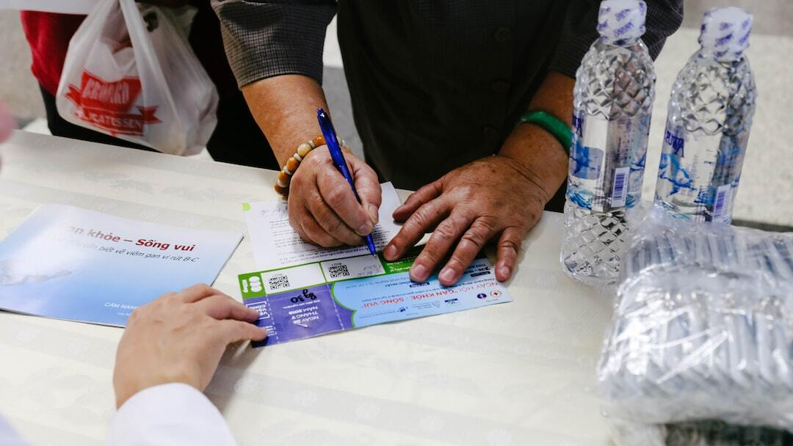
Media savodxonlik va sog'liqni saqlash
Sog'liqni saqlashda roli: Media savodxonlik sog'liqni saqlash sohasida axborotni to'g'ri qabul qilish va tahlil qilish uchun muhimdir.
Ishonchli ma'lumot olish: Sog'liq haqida ishonchli ma'lumot olish: tibbiyot mutaxassislarining maslahatlari, ilmiy tadqiqotlar va rasmiy sog'liqni saqlash manbalari.
Sog'liq va media ta'siri: Media sog'liq bilan bog'liq qarorlarni qabul qilishda katta ta'sir ko'rsatadi, shuning uchun tanqidiy fikrlash va axborotni tahlil qilish muhimdir.
Photo by Chang Duong on Unsplash

Slide 18

Reklama va marketing savodxonligi
Ahamiyati: Reklama va marketing savodxonligi odamlarning axborotga tanqidiy yondashishiga yordam beradi, ular reklamalarni to'g'ri baholay olishadi.
Ishonchli tahlil: Reklama va marketingni tahlil qilishda: manba tekshiruvi, maqsadli auditoriyani aniqlash va marketing strategiyalarini tushunish muhimdir.
Savodxonlikka erishish: Savodxonlikka erishish usullari: o'quv kurslari, amaliy mashg'ulotlar va real reklama kampaniyalarini tahlil qilish.
Photo by Markus Winkler on Unsplash

